Slide 1
CÔNG CỤ KIỂM THỬ SELENIUM
Nhóm 6
Đinh Việt Cường
Phan Đoàn Cương
Nguyễn Văn Chung
Nguyễn Thị Ngọc Anh
Vũ Thị Hồng Diễm

Slide 2
Nội dung thuyết trình
Giới thiệu về Selenium
Kiểm thử với Selenium

Slide 3
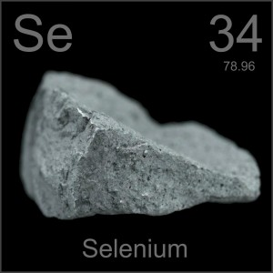
Giới thiệu về Selenium
Cái tên “Selenium” xuất phát từ một nguyên tố hóa học Selen, nó là một phi kim, trong tiếng Hy Lạp có nghĩa là “mặt trăng”
Selenium là một công cụ kiểm thử phần mềm tự động, được phát triển bởi ThoughtWorks từ năm 2004

Slide 4

Giới thiệu về Selenium
Selenium là một trong những công cụ kiểm thử phần mềm tự động mạnh mẽ nhất hiện nay cho việc kiểm thử ứng dụng Web
Selenium có thể chạy được trên hầu hết các trình duyệt như IE, Mozilla FireFox, Chrome, Safari, Opera...; và hầu hết các hệ điều hành như Windows, Mac, Linux

Slide 5
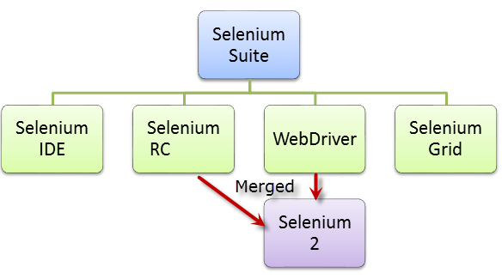
Cấu trúc của Selenium
Notes:
Cấu trúc của Selenium gồm 4 thành phần:
Selenium IDE
Selenium RC (Remote Controll)
Selenium Gird
Selenium WebDriver
Đặc điểm của từng thành phần
Selenium IDE là một công cụ cho phép chúng ta Record/Playback một test script. Đây là một add-on hỗ trợ cho FireFox. Chúng ta chỉ có thể Record trên trình duyệt FireFox, nhưng bù lại, chúng ta có thể Playback trên các trình duyện khác như là IE, Chrome….
Selenium Gird là một hệ thống hỗ trợ người dùng thực thi test script trên nhiều trình duyệt một cách song song mà không cần phải chỉnh sửa test script.
Selenium RC, Selenium WebDriver là một thư viện cho phép chúng ta lập trình (scripting) test script trên các ngôn ngữ lập trình khác nhau như Python, Java, C#, Ruby.

Slide 6
Các đặc điểm của Selenium
Mã nguồn mở
Cộng đồng hỗ trợ lớn
Hỗ trợ nhiều ngôn ngữ lập trình
Hỗ trợ chạy trên nhiều trình duyệt và hệ điều hành khác nhau
Chạy test case ở chế độ nền (background).
Không hỗ trợ WinApp.
Notes:
Mã nguồn mở. Phải nói điểm này là điểm mạnh nhất của Selenium khi so sánh với các test tool khác. Vì là mã nguồn mở nên chúng ta có thể sử dụng mà không phải lo lắng về phí bản quyền hay thời hạn sử dụng.
Cộng đồng hỗ trợ. Vì là mã nguồn mở nên Selenium có một cộng đồng hỗ trợ khá mạnh mẽ. Bên cạnh đó, Google là nơi phát triển Selenium nên chúng ta hoàn toàn có thể yên tâm về sự hổ trợ miễn phí khi có vấn đề về Selenium. Tuy nhiên, đây cũng là một điểm yếu của Selenium. Cơ bản vì là hàng miễn phí, cộng đồng lại đông nên một vấn đề có thể nhiều giải pháp, và có thể một số giải pháp là không hữu ích. Mặc khác, chúng ta không thể hối thúc hay ra deadline cho sự hỗ trợ.
Selenium hỗ trợ nhiều ngôn ngữ lập trình.
Selenium hỗ trợ chạy trên nhiều OS khác nhau với mức độ chỉnh sửa script hầu như là không có. Thực sự thì điều này phụ thuộc phần lớn vào khả năng viết script của chúng ta.
Chạy test case ở backround. Khi chúng ta thực thi một test scrpit, chúng ta hoàn toàn có thể làm việc khác trên cùng một PC. Điều này hỗ trợ chúng ta không cần tốn quá nhiều tài nguyên máy móc khi chạy test script.
Không hỗ trợ Win app. Selenium thực sự chỉ hỗ trợ chúng ta tương tác với Browser mà không hỗ trợ chúng ta làm việc với các Win app, kể cả Win dialog như Download/Upload – ngoại trừ Browser Alarm. Vậy nên, để xử lý các trường hợp cần tương tác với hệ thống hay một app thứ ba, chúng ta cần một hay nhiều thư viện khác như AutoIt hay Coded UI.

Slide 7
Cài đặt SeleniumIDE
Có 2 cách:
Cách 1: download từ trang chủ của Selenium và cài đặt theo hướng dẫn.
Cách 2: Vì selenium là một add-on của Firefox nên có thể vào add-on trong Firefox và cài đặt như các add-on khác.

Slide 8
Kiểm thử với Selenium

Slide 9
Cảm ơn thầy và các bạn đã lắng nghe

